Slide 1
Система защиты овощных культур от вредителей и болезней в защищенном грунте

Slide 2
План:
Профилактические мероприятия
Агротехнические мероприятия
Физико-механические мероприятия
Биологические мероприятия
Химические мероприятия

Slide 3
Защита растений от вредителей и болезней имеет большое значение в сохранении их урожайности. Система мероприятий по защите урожая должна строиться прежде всего на профилактике возможного заноса паразитов, а также создании оптимального режима влажности, минерального и воздушного питания растений, подборе иммунных сортов культур, невосприимчивых к заболеваниям.

Slide 4
В теплицах с благоприятным микроклиматом создаются условия для ускоренного размножения таких вредителей, как паутинный клещ, тепличный трипс, оранжерейная тля, тепличная белокрылка, галловая нематода, бурый клещ, а также болезней - мучнистая роса огурцов, антракноз, мозаика, белая гниль, бурая пятнистость и стрик помидоров, прикорневые гнили.

Slide 5
Для успешной борьбы с вредителями и болезнями тепличных культур в крупных хозяйствах целесообразно создавать специализированные звенья, с помощью которых легче организовать систематическую работу как профилактического, так и истребительно-лечебного характера, более рационально использовать ядохимикаты, механизмы, аппаратуру и правильно хранить их.

Slide 6
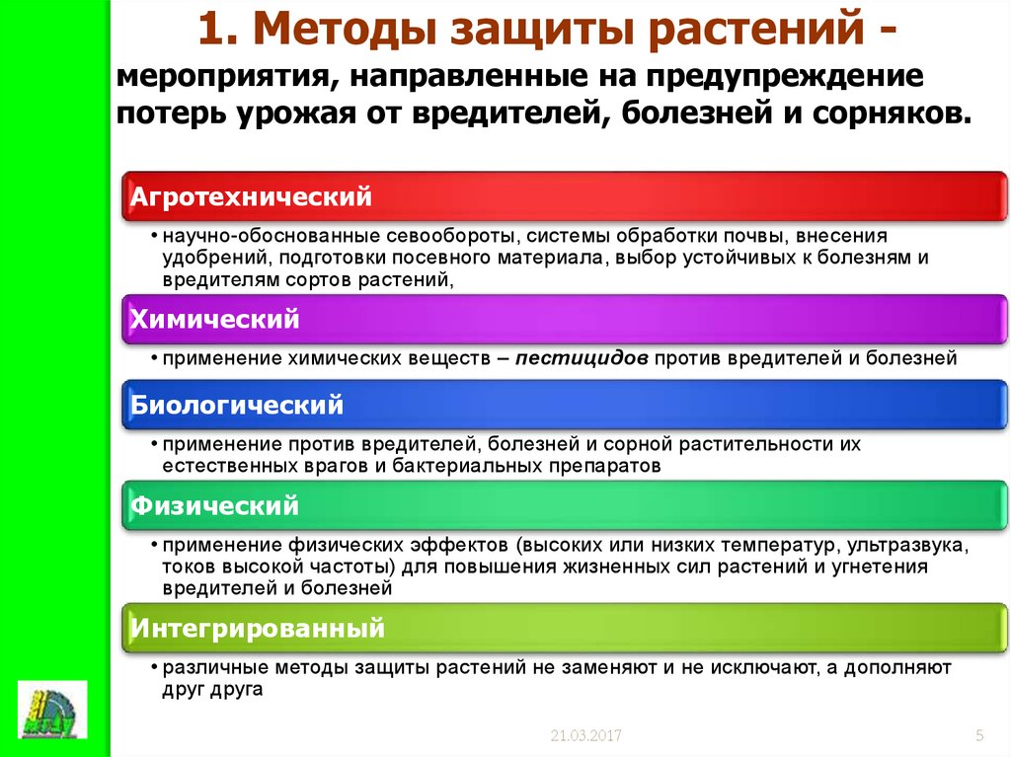

Slide 7
Профилактические мероприятия
С целью профилактики завозимые декоративные растения из южных районов страны для оформления коридоров и других помещений теплиц необходимо тщательно исследовать на зараженность галловой нематодой.
Нельзя закупать и завозить рассаду из неблагополучных по опасным заболеваниям хозяйств. Совершенно не допускаются в теплицах комнатные цветы, которые нередко являются источниками болезней и вредителей. Особенно надо следить за чистотой в рассадных теплицах.
Дорожки и площадки соединительных коридоров необходимо периодически обрабатывать 2%-ным раствором карбатиона, а участки коридоров, на которых выращивают культуры, кроме того, подвергать пропариванию. Перед входом в каждую теплицу должны быть коврики, ежедневно увлажняемые раствором формалина, хлорной извести или поваренной соли.

Slide 8
Профилактика заболеваний немыслима без дезинфекции растительных остатков перед их удалением, а также культивационных помещений, инвентаря, тары, оборудования и передвижных средств. Кроме того, к профилактическим мероприятиям относятся: оздоровление почв или искусственных сред, дезинфекция семенного материала, закрепление теплиц, инвентаря, оборудования и передвижных средств за рабочими, ограничение доступа посторонних лиц в кульвационные помещения, регулярная очистка от мусора и обработка территории ядохимикатами, отбраковка больной рассады перед посадкой и уничтожение ее, локализация очагов заболевания или скопления вредителей.

Slide 9
Главные источники болезней, вызываемых микроорганизмами и вирусами, - зараженные семена, посадочный материал, растительные остатки и почва.
Из условий внешней среды, способствующих размножению вредителей, являются неблагоприятная температура и влажность теплицы. Кроме того, на развитие фауны влияет свет, состав почв, количество и состав питания растений, а также хищные паразиты - возбудители болезней.
Эффективность средств борьбы значительно повышается, если она проводится своевременно, регулярно и в комплексе с мероприятиями, создающими устойчивость растений к действиям вредителей.

Slide 10
Агротехнические меры предусматривают поддержание оптимального микроклимата, режима питания, водно-физических свойств субстратов, своевременное выполнение технологических операций, соблюдение правил чередования культур.
Выращивание овощных культур на тяжелых почвах, применение органических подкормок способствуют развитию корневых гнилей. Белая и серая гниль, фитофтороз и бактериоз помидора часто проявляются там, где отсутствует дренаж.
Известно, что избыток азота способствует развитию бактериальной гнили стеблей помидора, массовому размножению тлей и клещей. Недостаток питательных элементов в период плодоношения огурца часто сопровождается поражением его аскохитозом.

Slide 11
Развитие паутинного клеща замедляется с повышением влажности воздуха. Развитию таких болезней помидора, как листовая плесень, септориоз, бактериальная гниль стеблей, южный фитофтороз, серая гниль, способствует повышение влажности воздуха свыше 75–80 %. При появлении этих болезней уменьшают нормы полива, улучшают проветривание теплиц. Своевременное проведение прищипок, удаление отмирающих листьев улучшают воздухообмен теплиц. Чтобы предотвратить развитие таких болезней, как аскохитоз, антракноз, оливковая пятнистость, белая гниль огурца, относительную влажность воздуха снижают до 70 %. Развитию корневых гнилей способствует переувлажнение или подсушивание почвы при низких либо чрезмерно высоких температурах, полив холодной водой.

Slide 12
Переохлаждение растений в результате нарушения температурного режима, полив холодной водой ослабляют растения и делают их уязвимыми для болезней.
Недостаток света снижает сопротивляемость растений болезням.
Устойчивость растений к болезням повышают микроэлементы. Медь снижает вероятность заболевания помидора фитофторозом, цинк – огурца бактериозом и помидора вершинной гнилью. Обеспеченность кальцием и влагой предупреждает появление вершинной гнили. Фосфорно-калийные внекорневые подкормки перца снижают поражаемость тлей.

Slide 13
Физико-механический метод
Физический метод — включает использование физических факторов: высоких и низких температур, ультразвука, солнечного света и источников искусственного освещения, в том числе ультрафиолетового (УФ) и радиационного излучения.

Slide 14
1. Обеззараживание почвы путем прогревания от почвообитающих вредных организмов. Прогреванием почвы можно уничтожать семена сорняков, вирусы, бактерии, грибы, нематоды. Чувствительность к высоким температурам у вредных организмов разная. При 30-минутном воздействии температур от +50 °С до +60 ―С уже отмирают почвообитающие нематоды, грибы родов Pythium, Phytophthora, Botrytis, Sclerotinia, Rhizoctonia, Verticillium, возбудители фузариозного увядания ряда овощных культур, например грибы Fusarium oxysporum. Чаще всего обогрев производят паром.
2. Применение токов высокой частоты (может быть использовано ионизированное излучение). Так, например, для дезинсекции семян, заселенного вредителями, используют ток высокой частоты. В США (штат Калифорния) проводят исследования по использованию токов высокой частоты против сорняков (но, к сожалению, при этом часто гибнут дождевые черви и энтомофаги).

Slide 15
3. Обеззараживание почвы в парниках, теплицах горячим паром при температуре не менее +100 °С. После 46 мин экспозиции почва практически освобождается от вредных микроорганизмов.
4. Для защиты томатов, огурцов, фасоли от вредителей на поверхности почвы раскладывают полоски алюминиевой фольги. Отражающиеся от фольги УФ лучи отпугивают белокрылку и тлей — переносчиков вирусов. В результате пораженность растений уменьшается на 11 % .
5. Озонированием или же облучением питательного раствора ультрафиолетовыми лучами можно инактивировать вирусы и вредные организмы, но данное оборудование является очень дорогостоящим.

Slide 16
6. Специфическое действие отдельных цветов используют для прогноза развития вредителей в форме цветовых чашек-ловушек или досок ловушек, снабженных клеевыми полосами. Желтые клеевые ловушки применяют для определения начала лета крестоцветных блошек, рапсового цветоеда, капустных и луковой мух. В теплицах можно использовать желтые клеевые доски для определения начала поражения тепличной белокрылкой, табачной белокрылкой. При достаточно большом их количестве можно снизить рост их популяций, но такие клеевые доски снижают одновременно численность и энтомофагов (например, энкарзии в теплицах).
7. Применение отпугивающих пленок против тлей — переносчиков вирусов в овощеводстве. Для этих целей применяют укрытие почвы алюминиевой фольгой или полимерными пленками. Вероятно, по данным Д. Шпаара (2005), действие их основано на том, что коротковолновые лучи при инсоляции отражаются, тем самым нарушая визуальную ориентацию у крылатых форм тлей.

Slide 17
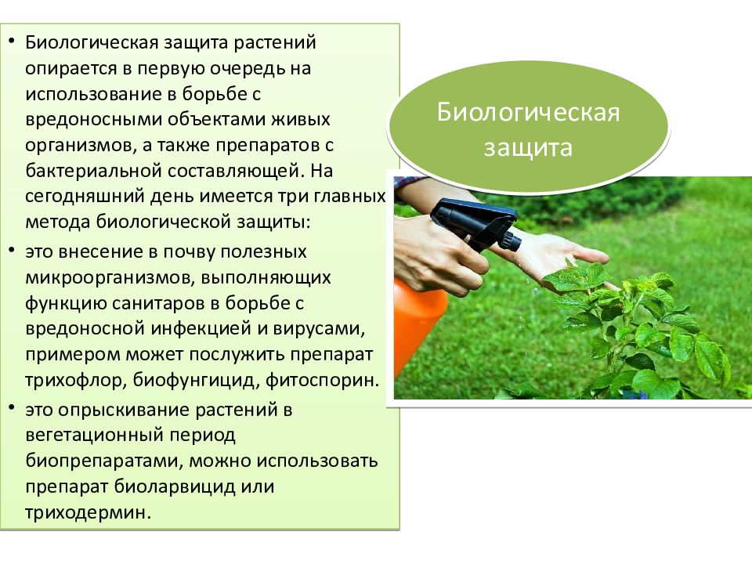

Slide 18
Биологический метод. Охрана окружающей среды и необходимость снижения отрицательных последствий широкого использования ядохимикатов в закрытом грунте требует таких схем регулирования численности популяции вредителей, которые смогли бы удерживать количество опасных насекомых, как белокрылки, трипсы, на уровне порогов экономической вредоносности и содержать воздушные бассейны теплиц в безопасном для людей состоянии.
Экологический подход требует сокращения применения пестицидов и перехода на нехимические методы защиты. В этой связи ученые ведут поиск, основываясь на естественных реакциях насекомых, их поведении, физиологии, морфологическом строении – и на основе теоретических исследований разрабатывают пути их внедрения в производство. В настоящее время за рубежом и в нашей стране активно начал развиваться альтернативный химическому — биотехнический метод защиты растений.

Slide 19
Биотехнический метод – это экологический подход в стратегии борьбы с вредителями в противоположность химическим средствам прямого воздействия на организм или среду обитания; он объединяет разнообразные способы и средства, безопасные для человека и окружающей среды. Метод позволяет перейти на защиту тепличных культур биотехническими средствами при исключении инсектицидов. Метод основан на естественной реакции насекомых на определенные физические или химические раздражители. Физические раздражители включают оптические (свет и цвет) и акустические (звук) воздействия, которые направлены на привлечение или отпугивание насекомых. К химическим раздражителям относятся биологически активные соединения или их аналоги, которые регулируют отношения между различными организмами (аттрактанты, репелленты и феромоны) или тормозят (ингибируют) физиологические процессы метаморфозы насекомых (регуляторы роста и развития).

Slide 20
